Slide 1
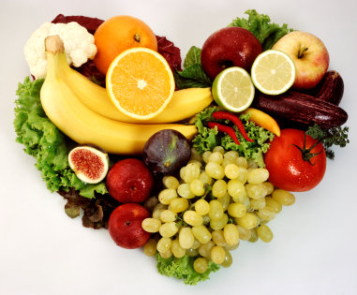
Vitaminy rozpustné v tucích
Bc. Monika Špinlerová, 2015

Slide 2

Pár otázek na rozehřátí
Co je to vitamin?
Umíte vyjmenovat vitaminy rozpustné v tucích?
Funkce vitaminů?
Jak nazýváme nedostatek a přebytek vitaminu?
Které dokáže tělo syntetizovat?

Slide 3
Odpovědi
Co je vitamin: nízkomolekulární organická esenciální látka, mikronutrient.
Vitaminy rozpustné v tucích: A, D, E, K
Funkce vitaminů: katalyzátory biochemických reakcí, antioxidační látky,hormonálně aktivní látky, podílejí se na metabolismu bílkovin, sacharidů a tuků, kofaktory, koenzymy.

Slide 4
Odpovědi
Jak nazýváme nedostatek a přebytek vitaminu? hypovitaminóza, hypervitaminóza
Které dokáže tělo syntetizovat? Vit D, Vit K, vit A
Pomotané řádky →

Slide 5
Vitamin | Zdroj a funkce
Vitamin A | mléčné výrobky, rybí tuk, vejce, tresčí játra podpora resorpce a utilizace vápníku a fosforu, zachování kostní substance
Vitamin D | rostlinné oleje, olej z pšeničných klíčků, arašídy, celozrnné výrobky, listová zelenina antioxidant nenasycených mastných kyselin
Vitamin E | játra, žloutek, rybí tuk, vejce, kapusta mléčné výrobky, zelená a žlutá zelenina, ovoce produkce rodopsinu (oční purpur), stavba a udržování epitelu (kůže, sliznice), zvýšení rezistence k infekcím, růst, reprodukce
Vitamin K | sýr, vaječný žloutek, listová zelenina aktivuje tvorbu koagulačních faktorů (V, VII, IX, X)

Slide 6
Vitamin | Zdroj a funkce (správné řešení)
Vitamin A | játra, žloutek, rybí tuk, mléčné výrobky, zelená a žlutá zelenina, ovoce produkce rodopsinu (oční purpur), stavba a udržování epitelu (kůže, sliznice), zvýšení rezistence k infekcím, růst, reprodukce
Vitamin D | mléčné výrobky, rybí tuk, vejce, tresčí játra podpora resorpce a utilizace vápníku a fosforu, zachování kostní substance
Vitamin E | rostlinné oleje, olej z pšeničných klíčků, arašídy, celozrnné výrobky, listová zelenina antioxidant nenasycených mastných kyselin
Vitamin K | sýr, vaječný žloutek, zelená listová zelenina aktivuje tvorbu koagulačních faktorů (V, VII, IX, X)
Notes:
Vit A: játra telecí, hovězí, vepřová, kuřecí, tresčí, vejce mrkev, máslo, petržel nať, kapusta

Slide 7
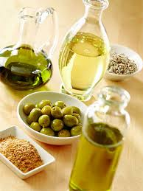
Vitaminy rozpustné v tucích
Množství potřebné k zajištění normálních fyziologických funkcí člověka je závislé na mnoha faktorech jako je věk, pohlaví, zdravotní stav, životní styl, pracovní aktivita atd.
V nadbytku mohou být i toxické.
Ukládány do tkání.
Notes:
Vit A: polárníci konzumovali játra ledních medvědů a arktických zvířat obsahují extrémně vysoké dávky – předávkování (akutní otrava- nevolnost, zvracení, bolest hlavy)
Ovoce a zel- předávkování nehrozí

Slide 8
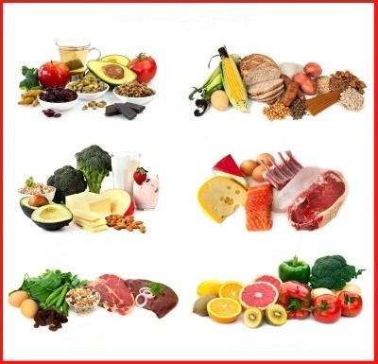
A teď trochu teorie …

Slide 9

Vitamin A
Zahrnuje retinol, retinal a kys. retinovou
V org. z β-karotenu (provitamin A) i jiných karotenoidů
K resorpci je nutná sekrece žluče. Karoten se transportuje do jater, kde se metabolizuje na vitamin A a ukládá do zásob
V krvi transport na RBG (retinol binding globulin)
Notes:
Z GIT přenášen v VLDL nebo chylomikronech

Slide 10
Vitamin A
V živočišných potravinách jako retinol a rostlinných ve formě provitaminu β-karotenu
Funkce: stabilizace membrán, dozrávání a diferenciace epitelů, integrita kůže a sliznic, keratinizace, podpora imunitních reakcí, tvorbu hlenu, metabolismus kostí a zubů,vývoj placenty, spermatogeneze, prekurzor rhodopsinu

Slide 11
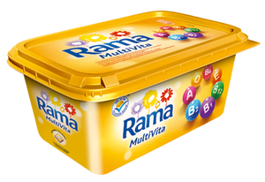
Vitamin A
DDD pro dospělé podle DACH je 0,8-1 mg
Jak uhradit DDD? 20 g jater, 110 g vajec, 150 g másla.
Deficit: při poruchách resorpce tuků (např. celiakie, poruchy funkce pankreatu)
Nedostatek vit v rozvojových zemích.
DDD těhotné – nezvyšovat, potřeba kolem 0,8 mg

Slide 12
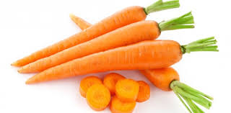
β-karoten
antioxidační účinek
DDD 4-16 mg (ochrana před oxidací DNA, bílkovin?)
Stavba a regenerace buněk, tvorba kůže, sliznic – důležitý v těhotenství. Oční barvivo pro ostré vidění a proti šerosleposti.
Úhrada: 35 g mrkve,120 g meruněk, 400 g broskví

Slide 13
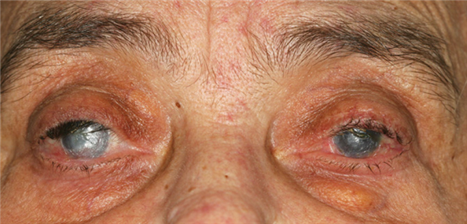
Hypovitaminóza
Xeroftalmie (šeroslepost), xerosis conjunctivae (spojivky schnou a hrubnou), změknutí rohovky (keratomalácie) a ulcerace hojící se jizvou.

Slide 14
Hypovitaminóza
Porucha imunity,snížená odolnost k infekcím Změny epitelu různých orgánů

Slide 15
Hypervitaminóza
Pseudoikterus - neškodný – žluté zbarvení kůže
Akutní otrava u polárníků – konzumace jater polárních medvědů a zvířat

Slide 16
Vitamin A v těhotenství
Kyselina retinová je teratogenní (poškozuje plod)– pozor na vysoké dávky u těhotných a kojících
Těhotné by proto v průběhu prvního trimestru těhotenství neměly konzumovat játra (nejbohatší zdroj vitaminu A)
Užívat doplňky stravy pro těhotné

Slide 17
Zdravotní tvrzení
Vitamin A přispívá k normálnímu metabolismu železa
Vitamin A přispívá k udržení normálního stavu sliznic
Vitamin A přispívá k udržení normálního stavu pokožky
Vitamin A přispívá k udržení normálního stavu zraku
Vitamin A přispívá k normální funkci imunitního systému
Vitamin A se podílí na procesu specializace buněk

Slide 18
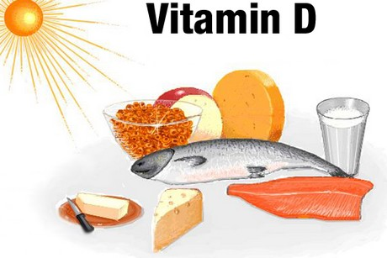

Slide 19
Metabolismus vit D
D2 (ergokalciferol) je rostlinného a D3 (cholekalciferol) živočišného původu
V kůži vzniká D3 působením UVB
Biologická aktivace v játrech enzymem 25-hydroxylázou) na 25-hydroxycholekalciferol (25OHD, kalcidiol),ten se mění v ledvinách (enzymem 1-hydroxylázou) na 1,25-dihydrocholekalciferol
25OHD je hl. forma, ve které vit D cirkuluje vázán na DBP( vitamin D binding protein) - transport

Slide 20
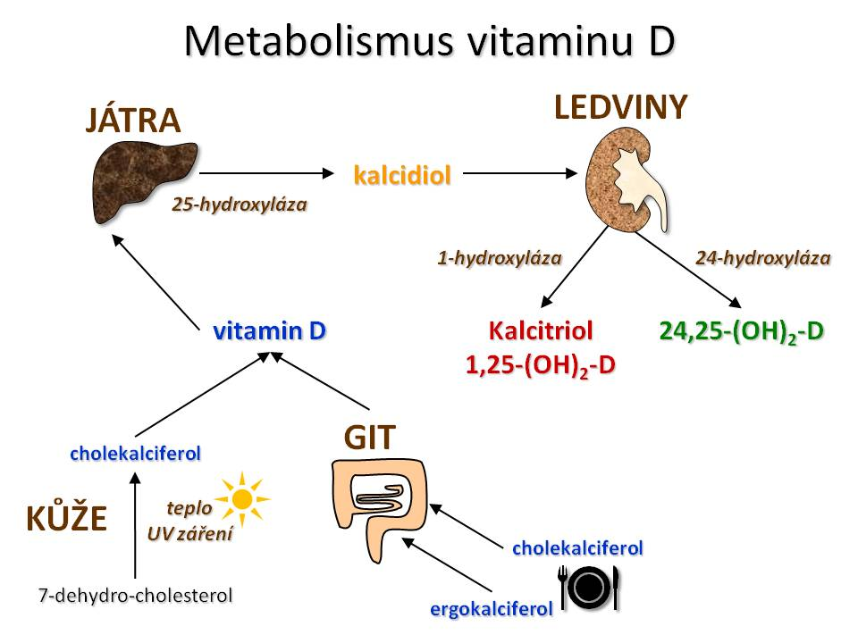

Slide 21
Vitamin D
Homeostáza Ca a P, růst a diferenciace buněk
Receptory pro vit. D (VDR) - mozek, prsní žlázy, gonády
Zvýšení zpětného vstřebávání fosfátu (proti funkci parathormonu) v ledvinách
Potenciální preventivní a terapeutické úloha vit. D v souvislosti s celou řadou onemocnění (nádorová a autoimunitní onemocnění včetně diabetu 1. typu, diabetu 2. typu, kardiovaskulární onemocněními, hypertenze, infekční onemocnění,…)
Notes:
Receptory pro vit D: mononukleární b. pankreatu, žaludku, kůže, ale i v některých nádorech
VDR ovlivňuje transkripci několika stovek genů – 5 % lidského genomu

Slide 22
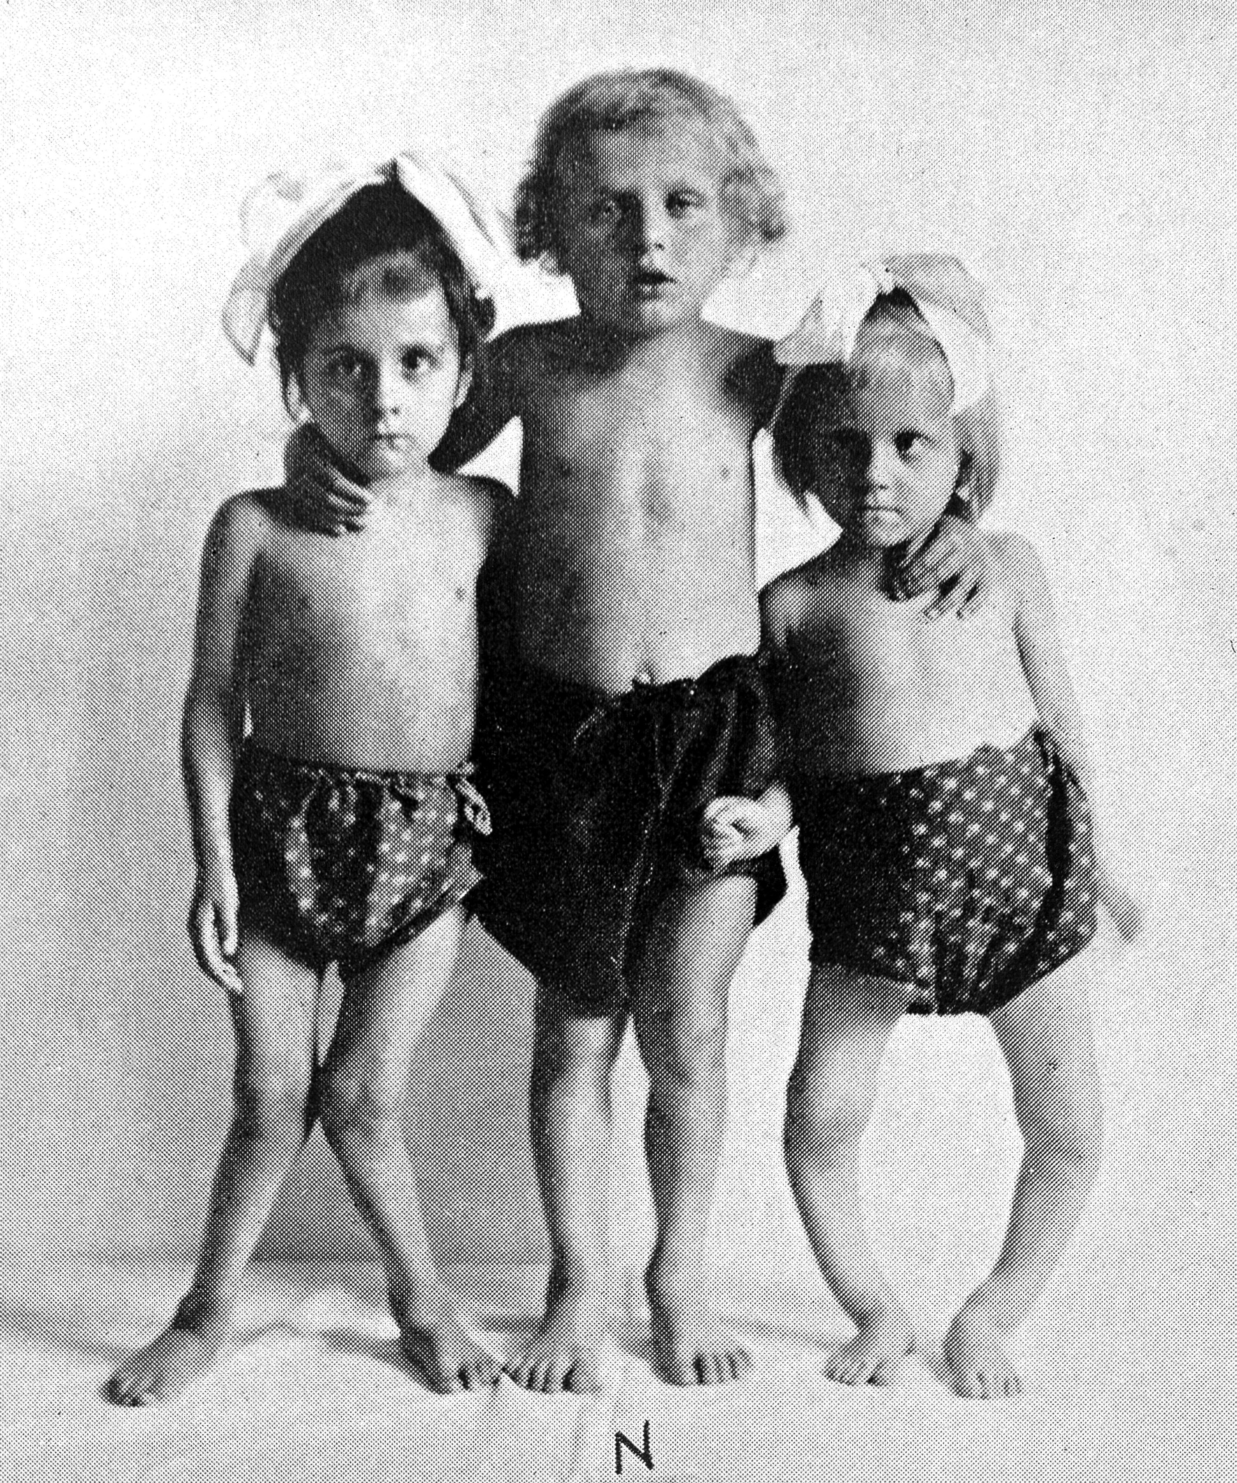
Hypovitaminóza, nedostatek vit.
Nedostatek: osteomalacie, ↓ sérové Ca, P, bolest kostí, svalová slabost, špatná imunita
Nedostatek v dětství – rachitis (křivice)
Notes:
Jaterní dysfunkce – zhoršení transportu a utilizace vitaminu, regionální enteritida, tropická sprue (malabsorbce)

Slide 23
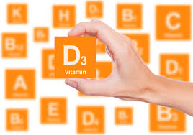
Hypovitaminóza
Chronické onemocnění ledvin, menší expozice slunečním zářením, malnutrice, zvýšený katabolismus
Kardiovaskulární onemocnění, arteriální hypertenze, endoteliální dysfunkce, vznik DM 2.typu
Notes:
Reguluje expresi řady prozánětlivých cytokinů.
Nadměrný přívod - hyperkalcémie, hyperkalciurie (nausea, zvracení, slabost)

Slide 24
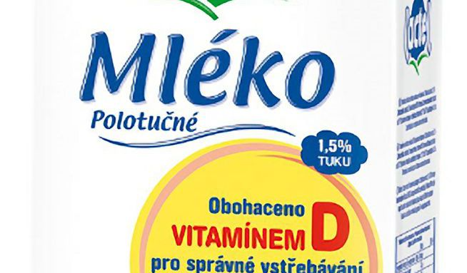
Doporučení
Podle DACH je DDD od 1 roku 20µg, 1 µg cholekalciferolu = 40 IU.
Zdroje: olej z tresčích jater, rybí tuk, máslo, vejce, mléčné výrobky, houby
Vznik v kůži po ozáření UV paprsky – syntéza v kůži
Doplňky stravy - Vigantol
Notes:
Sérové hodnoty pod 25 nmol/l – deficit
Plazmatická hladina vit. D je plasmatická hladina 25- hydroxyvitaminu D = 20 - 150 nmol/l normální hodnoty
Horní litmit přijmu pro vit D 100 ug dle EFSA

Slide 25

Nedostatek až polovina populace!
Kdo je ohrožen?

Slide 26
Faktory ovlivňující syntézu vit D
Život ve městě – vysoké budovy, sklo
Zeměpisná šířka, fototyp
Roční období
Ochranné krémy, denní doba
Onemocnění jater a ledvin
Seniorský věk – snížená syntéza v kůži, zhoršená renální aktivace
Oblečení, pokrývky

Slide 27
Zdravotní tvrzení
Vitamin D přispívá k normálnímu vstřebávání/využití vápníku a fosforu
Vitamin D přispívá k normální hladině vápníku v krvi
Vitamin D přispívá k udržení normálního stavu kostí
Vitamin D přispívá k udržení normální činnosti svalů
Vitamin D přispívá k udržení normálního stavu zubů
Vitamin D přispívá k normální funkci imunitního systému
Vitamin D se podílí na procesu dělení buněk

Slide 28
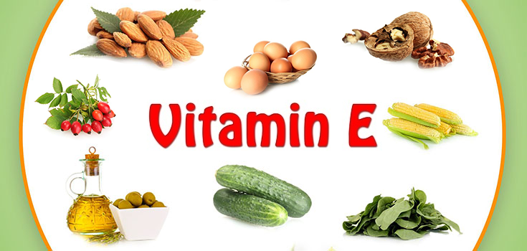

Slide 29
Vitamin E
Forma 9 derivátů char. tokoferolů a tokotrienolů
Biologicky nejaktivnější forma - alfa tokoferol
Inhibuje peroxidaci lipidů, chrání celistvost všech buněčných membrán, ochrana DNA, bílkovin před oxidačním poškozením – antioxidant!
Deficit - chron. pankreatitida, cystická fibróza, sy krátkého střeva, poruchy plodnosti (vitamin plodnosti)
Zdroje: rostlinné oleje, olej z pšeničních klíčků, arašídy, celozrnné výrobky, listová zelenina, mandle, slunečnicová semena, mandle, lískové ořechy, tresčí játra

Slide 30
Deficit
Dlouhodobý deficit – myopatie - kosterní svalstvo, svalové nekrózy
Vysoký příjem - poruchy funkce neutrofilů, poruchy koagulace

Slide 31
Doporučení
DDD podle DACH 10–14 mg ekvivalentů alfa tokoferolu (TE)
1 UI = 0,67 mg alfa tokoferolu
Jak uhradit? 80 g sojové mouky, 100 g vlašských ořechů, 350 g ovesných vloček, 200 g hrachu nebo máku

Slide 32
Zdravotní tvrzení
Vitamin E přispívá k ochraně buněk před oxidativním stresem

Slide 33
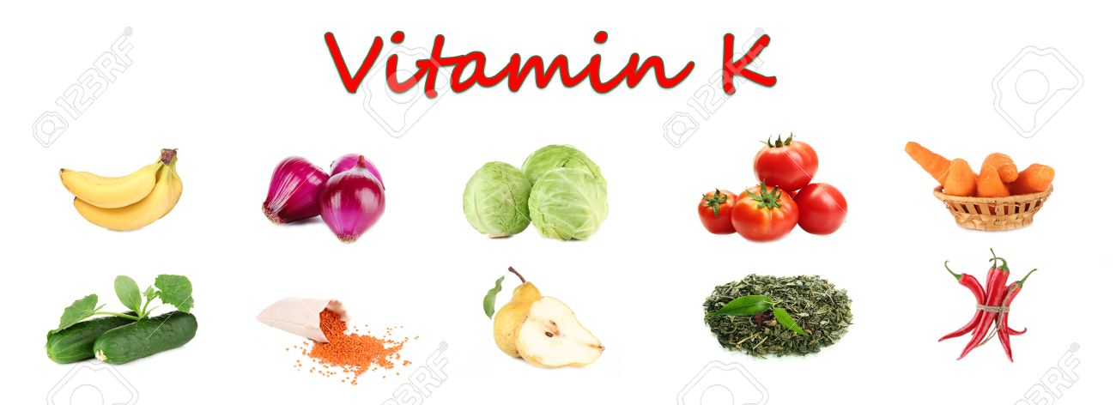

Slide 34
Vitamin K
Fylochinon - K1 - zelené rostliny (zabudovaný do chlorofylu)
Menachinon –K2 - syntéza střevní mikroflórou, mineralizace kostí
K3 - menadion
Funkce v karboxylaci koagulačních faktorů protrombinu a II,VII, IX, X a protisrážlivých proteinu C a S (! Warfarin)
Metabolismus kostí: usnadňuje vazbu vápníku v kostní hydroxyapatitové matrix
Zdroje: zelená listová zelenina, brokolice, syntéza střevními bakteriemi, sýr, vaječný žloutek , špenát, zelí , růžičková kapusta
Notes:
Nebezpečné jsou výkyvy vit K – u warfarinu ( jíst vit K můžou, jen nedělat excesy) kontrola Quick test

Slide 35
Deficit
Deficit: při různých onemocněních (malabsorpce, cystická fibróza, celiakie, ulcerózní kolitida, regionální enteritidy, cholestáza a jaterní onemocnění)
Krvácení u novorozenců – hemorhagická diatéza Suplementace po porodu injekčně
Nedostatek – porucha srážlivosti krve (porucha syntézy střevní mikroflórou), riziko krvácení
Notes:
Krvácivá nemoc novorozenců (hemo :Etiologie přechodného deficitu vitaminu K v je multifaktoriální (nedostatečný transplacentární transport,nízký obsah vitaminu K v mateřském mléce a nedostatečná endogenní syntéza střevní florou v prvých týdnech života jsou považovány za hlavní příčiny tohoto deficitu)

Slide 36
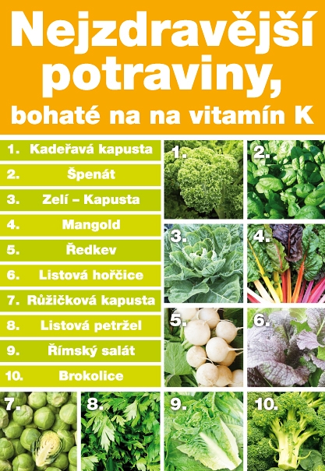
DDD 50-80 µg

Slide 37
Zdravotní tvrzení
Vitamin K přispívá k normální srážlivosti krve
Vitamin K přispívá k udržení normálního stavu kostí

Slide 38

Děkuji za pozornost

Slide 39
Zdroje, literatura
Vitaminy a minerální látky - ZDN [Internet]. [citován 20. září 2015]. Dostupné z: http://zdravi.e15.cz/clanek/priloha-pacientske-listy/vitaminy-a-mineralni-latky-449809
2. Hanzl. Prevence krvácení z nedostatku vitaminu K (krvácivé nemoci novorozenců) [Internet]. [citován 20. září 2015]. Dostupné z: http://www.neonatologie.cz/fileadmin/user_upload/Doporuceni_CNEOS/Vitamin_K_2010.pdf
3. Toulová. Riziko malnutrice u pacientů hospitalizovaných v Nemocnici Milosrdných bratří [Internet]. 2012 [citován 20. září 2015]. Dostupné z: http://is.muni.cz/th/143036/lf_b/diplomova_prace-Miroslava_Toulova.pdf
4. Zdeněk Zadák a kolektiv. Geriatrie a gerontologie. Grada Publishing a.s.; 2004. 864 p.
www.nutridatabaze.cz
www.foodnet.cz – zdravotní tvrzení
Hlúbik - Vitamíny

